Slide 1






Giáo viên: Bùi Thị Minh Thảo
Trường: THCS Lương Thế Vinh

Slide 2
Khởi động nhé!
Giải nghĩa từ ngữ: đu trend,
sốt đất,
thưởng nóng.

Slide 3
Khởi động nhé!
+ Đu trend: Từ đu có nghĩa gốc là di chuyển thân thể lơ lửng trong khoảng không chỉ với điểm tựa ở bàn tay. Từ trend, tiếng Anh, nghĩa là xu hướng. Đu trend là cách kết hợp một từ tiếng Việt và một từ tiếng Anh, chỉ hiện tượng với theo trào lưu hay một xu hướng đang thịnh hành.
+ Sốt đất: Từ sốt nghĩa gốc chỉ tình trạng nhiệt độ cơ thể tăng cao. Hiện nay, từ sốt kết hợp với đất thành sốt đất, chỉ sự tăng giá trong thị trường đất đai.
+ Thưởng nóng: Từ nóng nghĩa gốc chỉ nhiệt độ cao. Hiện nay, từ nóng kết hợp với thưởng thành thưởng nóng, chỉ hoạt động thưởng nhanh, ngay lập tức. Từ này lấy nét nghĩa nhiệt độ cao của từ nóng trong trường hợp đồ ăn mới nấu, còn nóng, ăn ngay.
Giải nghĩa từ ngữ: đu trend,
sốt đất,
thưởng nóng.

Slide 4
Sự phát triển của từ vựng

Slide 5

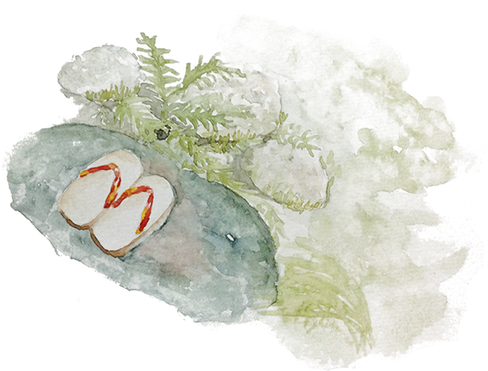

THTV: SỰ PHÁT TRIỂN CỦA TỪ VỰNG
I. Nghĩa mới của từ và từ ngữ mới
Có những cách phát triển từ vựng nào?
THẢO LUẬN NHÓM

Slide 6


THTV: SỰ PHÁT TRIỂN CỦA TỪ VỰNG
Thiên thể nhìn thấy như một điểm sang lấp lánh trên bầu trời ban đêm
I. Nghĩa mới của từ và từ ngữ mới
Người đạt thành tích nổi bật trong lĩnh vực nghệ thuật hoặc thể thao, được công chúng khán giả hâm mộ
CON CHUỘT
CHUỘT
NGÔI SAO
BỘ PHẬN CỦA MÁY TÍNH
Phát triển nghĩa của từ ngữ trên cơ sở nghĩa gốc của nó

Slide 7
THTV: SỰ PHÁT TRIỂN CỦA TỪ VỰNG
I. Nghĩa mới của từ và từ ngữ mới
Ghép các từ ngữ có sẵn tạo ra từ ngữ mới có nghĩa
Kinh tế tri thức
Đặc khu kinh tế
Kinh tế
Điện tử
Di động
Điện thoại di động
Thư điện tử
Tri thức
Điện thoại
thư
Đặc khu
Tạo từ ngữ mới trên cơ sở những từ ngữ đã có trong tiếng Việt

Slide 8

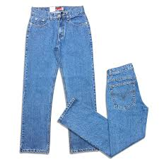
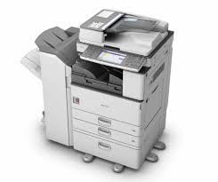

THTV: SỰ PHÁT TRIỂN CỦA TỪ VỰNG
I. Nghĩa mới của từ và từ ngữ mới
Nhìn hình đoán chữ
Quần Jean
Máy photocopy
Com-pa (compas)
Tiếp nhận từ ngữ tiếng nước ngoài..

Slide 9
THTV: SỰ PHÁT TRIỂN CỦA TỪ VỰNG
I. Nghĩa mới của từ và từ ngữ mới
II. Luyện tập
Hoàn thành phiếu học tập sau
PHIẾU HỌC TẬP (BÀI TẬP 1)
TỪ NGỮ |  | XÁC ĐỊNH NGHĨA MỚI VÀ ĐẶT CÂU
Ngân hàng (nghĩa gốc: tổ chức quản lí hoạt động, lưu thông tiền tệ) |  | Chỉ kho lưu trữ nói chung: ngân hàng đề, ngân hàng máu... Ví dụ: : Từ năm học này, trường tôi bắt đầu xây dựng ngân hàng đề thi.
Cổng (nghĩa gốc: lối ra vào) |  | Thiết bị dùng để đồng bộ việc chuyển dữ liệu giữa đơn vị xử lí trung tâm của máy tính với các thiết bị ngoại vi (như máy in, chuột, modem,…) hoặc giữa các máy tính với nhau trong một mạng máy tính. Ví dụ: Máy tính của bạn có kết nối với ti vi bằng cổng HDMI không?
Gạo cội (nghĩa gốc: gạo tốt, còn nguyên hạt sau khi xay giã) |  | Rất giỏi, rất có tài nghệ, do đã có thâm niên trong nghề (thường dùng trong lĩnh vực nghệ thuật, thể thao), Ví dụ: Cô ấy là một diễn viên gạo cội.
Lăn tăn (nghĩa gốc: nhỏ, đều, nhiều, chen sát nhau) |  | Trạng thái băn khoăn, chưa dứt khoát. Ví dụ:Về bài học này, các em còn lăn tăn gì nữa không?
PHIẾU HỌC TẬP (BÀI TẬP 1)
TỪ NGỮ |  | XÁC ĐỊNH NGHĨA MỚI VÀ ĐẶT CÂU
Ngân hàng
Cổng
Gạo cội
Lăn tăn

Slide 10
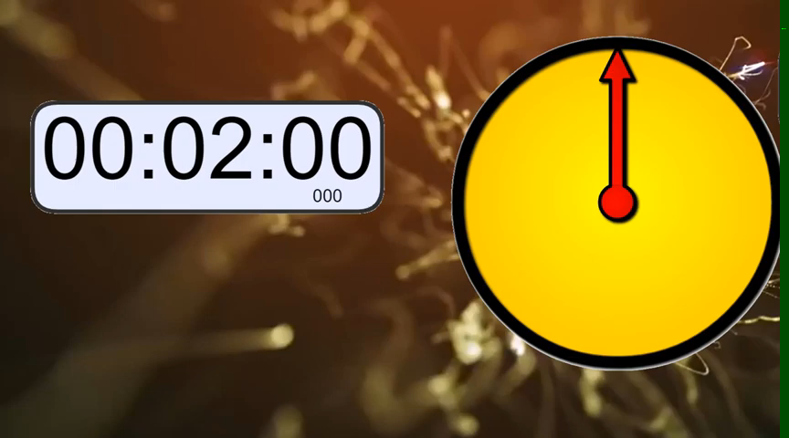
THTV: SỰ PHÁT TRIỂN CỦA TỪ VỰNG
I. Nghĩa mới của từ và từ ngữ mới
II. Luyện tập
TRÒ CHƠI: AI NHANH HƠN
Bài tập 2
Mỗi nhóm có 2 phút vừa thảo luận vừa lên bảng ghi ra những từ ngữ mới vừa tìm được.
Nhóm 1,2: Tìm từ ngữ mới được sáng tạo trên cơ sở những từ ngữ có sẵn trong Tiếng Việt.
Nhóm 3,4: Tìm từ ngữ tiếp nhận của các ngôn ngữ khác.

Slide 11

THTV: SỰ PHÁT TRIỂN CỦA TỪ VỰNG
Trong từ điển, từ phơi phới có hai nghĩa: “ở trạng thái mở rộng, tung bay trước gió” và “vẻ vui tươi đầy sức sống của cái gì đang phát triển, đang dâng lên mạnh mẽ”. Nghĩa trong VB: (mưa xuân) bay trong gió, biểu đạt sức sống của mùa xuân, đồng thời kín đáo diễn tả tâm trạng phấn chấn, vui tươi trong lòng người thiếu nữ.
Giăng tơ có nghĩa gốc là “hoạt động của con nhện làm cho sợi tơ căng thẳng ra theo mọi hướng tạo thành tổ để bắt mồi”. Trong câu thơ, Nguyễn Bính dùng để chỉ trạng thái tình cảm yêu đương lan toả, giăng mắc khắp tâm hồn người thiếu nữ.
I. Nghĩa mới của từ và từ ngữ mới
II. Luyện tập
Bài tập 3
Xác định nghĩa của các từ và đặt câu
Phơi phới
Giăng tơ
Giăng tơ

Slide 12
THTV: SỰ PHÁT TRIỂN CỦA TỪ VỰNG
I. Nghĩa mới của từ và từ ngữ mới
II. Luyện tập
Bài tập 3
Xác định biện pháp tu từ trong các khổ thơ sau
Biện pháp tu từ so sánh: biểu thị tâm hồn trong trắng, ngây thơ của cô gái.
a. Em là con gái trong khung cửi
Dệt lụa quanh năm với mẹ già
Lòng trẻ còn như cây lụa trắng
Mẹ già chưa bán chợ làng xa.

Slide 13
THTV: SỰ PHÁT TRIỂN CỦA TỪ VỰNG
I. Nghĩa mới của từ và từ ngữ mới
II. Luyện tập
Bài tập 3
Xác định biện pháp tu từ trong các khổ thơ sau
b. Biện pháp tu từ nhân hoá: biểu thị cảm giác buồn tủi, lạnh lẽo của con người.
b. Thôn Đoài vào đám hát thâu đêm
Em mải tìm anh chả thiết xem.
Chắc hẳn đêm nay dường cửi lạnh
Thoi ngà nằm nhớ ngón tay em

Slide 14
THTV: SỰ PHÁT TRIỂN CỦA TỪ VỰNG
I. Nghĩa mới của từ và từ ngữ mới
II. Luyện tập
Bài tập 3
Xác định biện pháp tu từ trong các khổ thơ sau
b. Biện pháp tu từ nhân hoá: gợi hình ảnh mưa xuân cuối mùa, thưa, nhẹ, cũng là tâm trạng e dè, ngại ngần của cô gái.
c. Bữa ấy mưa xuân đã ngại bay
Hoa xoan đã nát dưới chân giày
Hội chèo làng Đặng về ngang ngõ
Mẹ bảo: "Mùa xuân đã cạn ngày"

Slide 15
THTV: SỰ PHÁT TRIỂN CỦA TỪ VỰNG
I. Nghĩa mới của từ và từ ngữ mới
II. Luyện tập
III. Vận dụng
Bài tập vận dụng:
1. Đặt một câu có từ ngữ hiểu theo nghĩa mới, giải thích nghĩa mới của từ ngữ đó.
2. Viết một đoạn văn ngắn trình bày suy nghĩ của em về vấn đề: Từ mượn.

Slide 16
Trân trọng cảm ơn!

